Slide 1
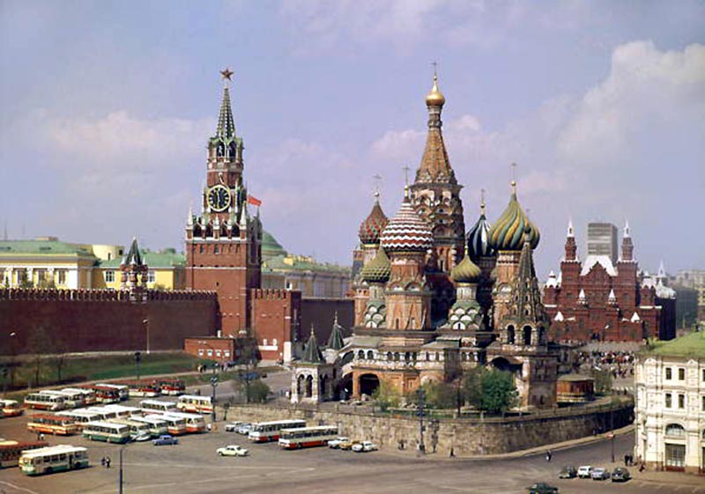
Быть патриотом России,
лучшей страны мира - это гордо.
Исследовательская работа ученика 4 класса «Г»
МБОУ «СОШ № 28» Антончева Михаила

Slide 2
Сергей Есенин
« Если крикнет рать Святая,
кинь ты, Русь, живи в раю,
я скажу не надо рая, дайте Родину мою!»

Slide 3
Анкетирование
Что такое патриотизм?
Хотелось ли тебе родиться в какой – нибудь другой стране? Если да, то почему?
Какого человека можно назвать патриотом своей Родины?
Считаешь ли ты себя патриотом своей Родины?

Slide 4
Что такое патриотизм?

Slide 5
Хотелось бы тебе родиться в какой- нибудь другой стране?

Slide 6
Актуальность работы
Раскрыть смысл таких понятий как «патриот», «чувство патриотизма».

Slide 7
Гипотеза исследования: предположим, что Россия – самая лучшая страна в мире.
Цель моего исследования: доказать, что моя страна Россия – самая лучшая в мире.
Задачи исследования :
определить значение слов «патриот», «патриотизм»;
доказать, что Россия - уникальная страна;
вызвать интерес к истории нашей Родины;
показать, чем и кем может гордиться наша Родина;
рассказать об участии в Великой Отечественной войне моих предков: Кузьминова Василия Васильевича и Кузьминовой Марии Дмитриевны;
пробудить чувство любви, патриотизма и гордости за свою страну

Slide 8
Объект исследования:
Россия - Родина моя
Предмет исследования : историческое
и культурное наследие России для воспитания патриотов Родины.
Методы исследования:
1.Изучение литературных источников.
2.Изучение информации в сети Интернет.
3.Анкетирование.
4. Сбор и обработка архивных документов.
5. Социологический опрос.

Slide 9
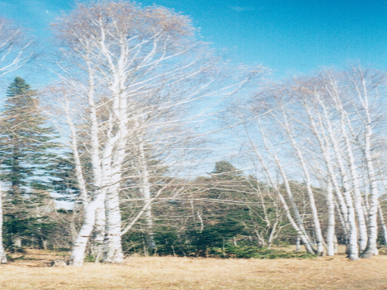

Любимая Родина- Россия

Slide 10
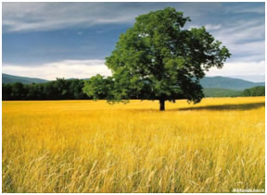
Прекрасна Родина наша
Сделал

Slide 11
Родина - это ...
-это маленький уголок, где тебя ждут;
– это родной дом;
– это место, где человек родился;
– это мой уголок жизни;
– это родная земля;
– это город, улица;
– это семья, друзья;
– это место, где мне всегда хорошо, где ждёт меня моя мама;

Slide 12
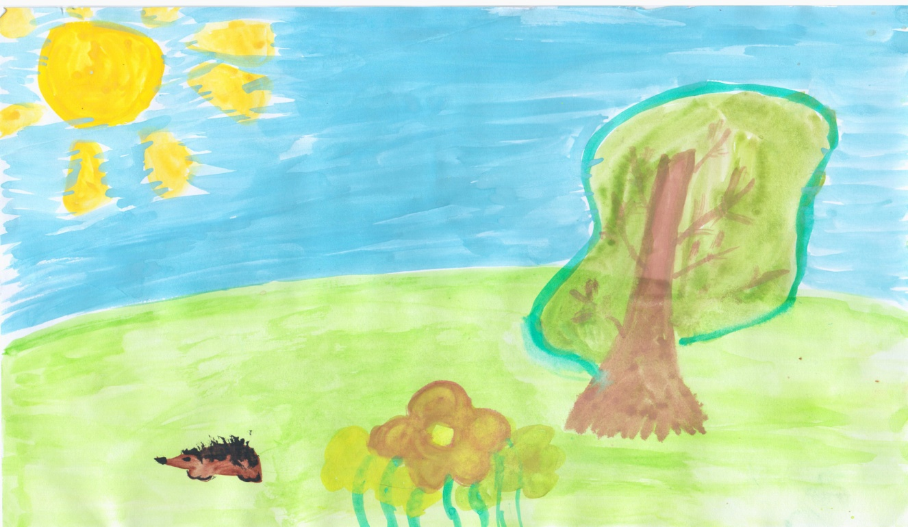
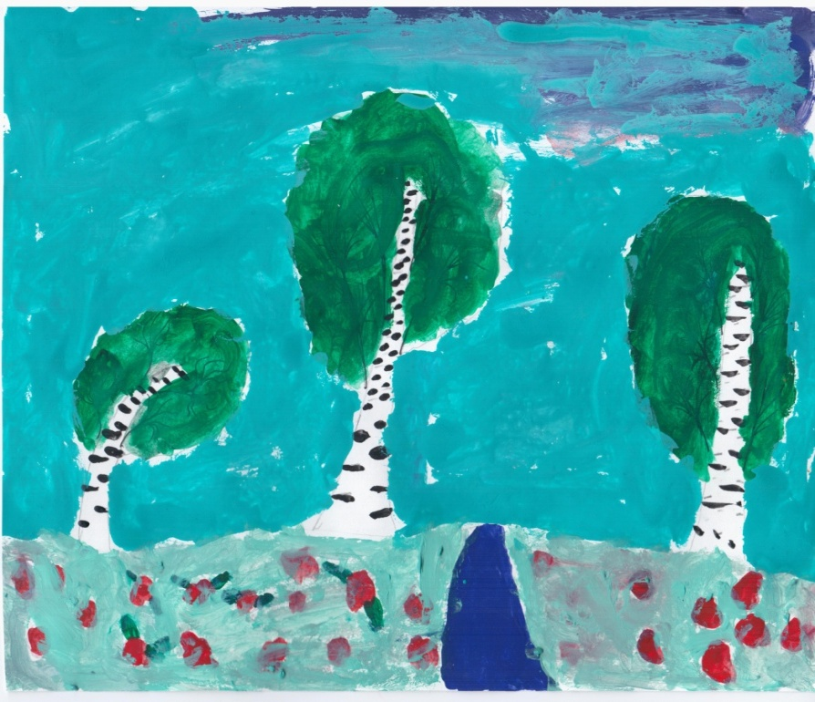
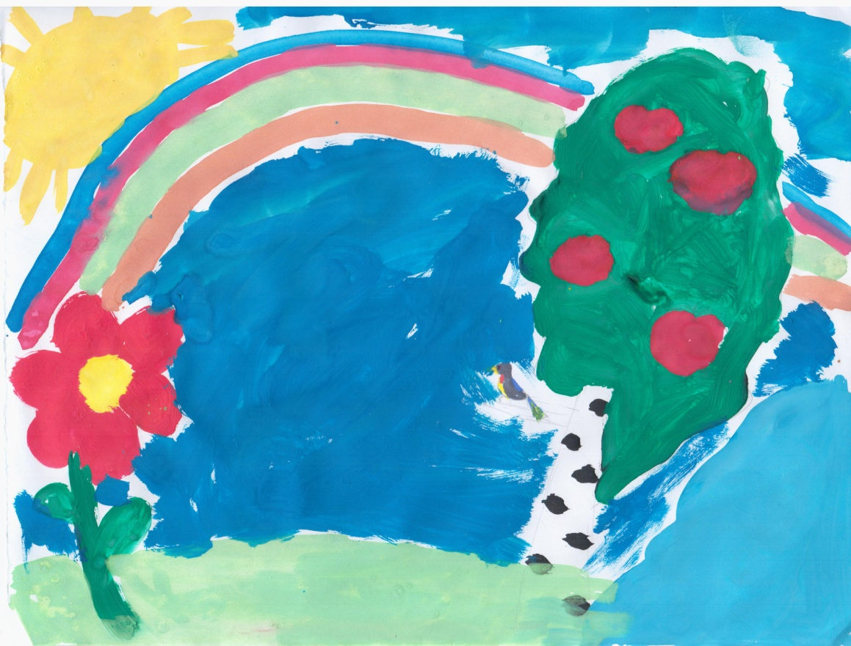
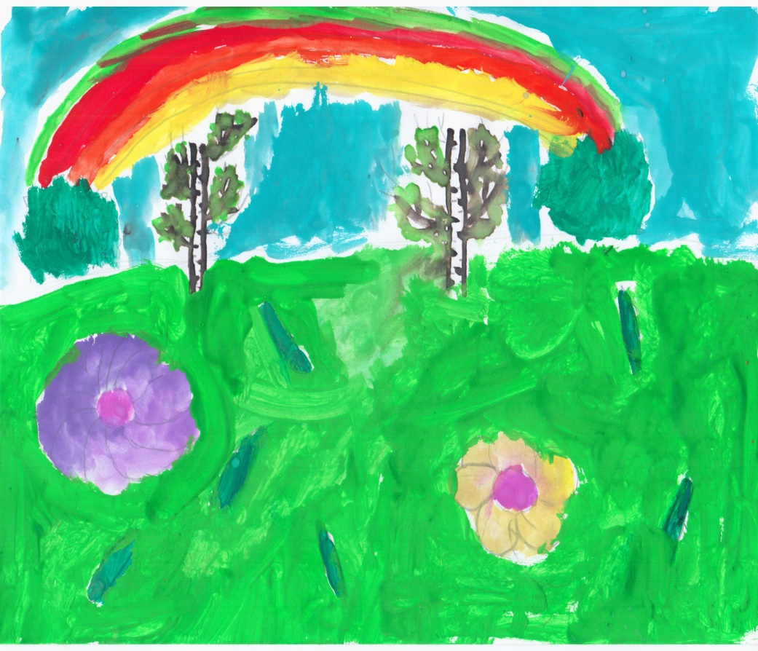

Slide 13
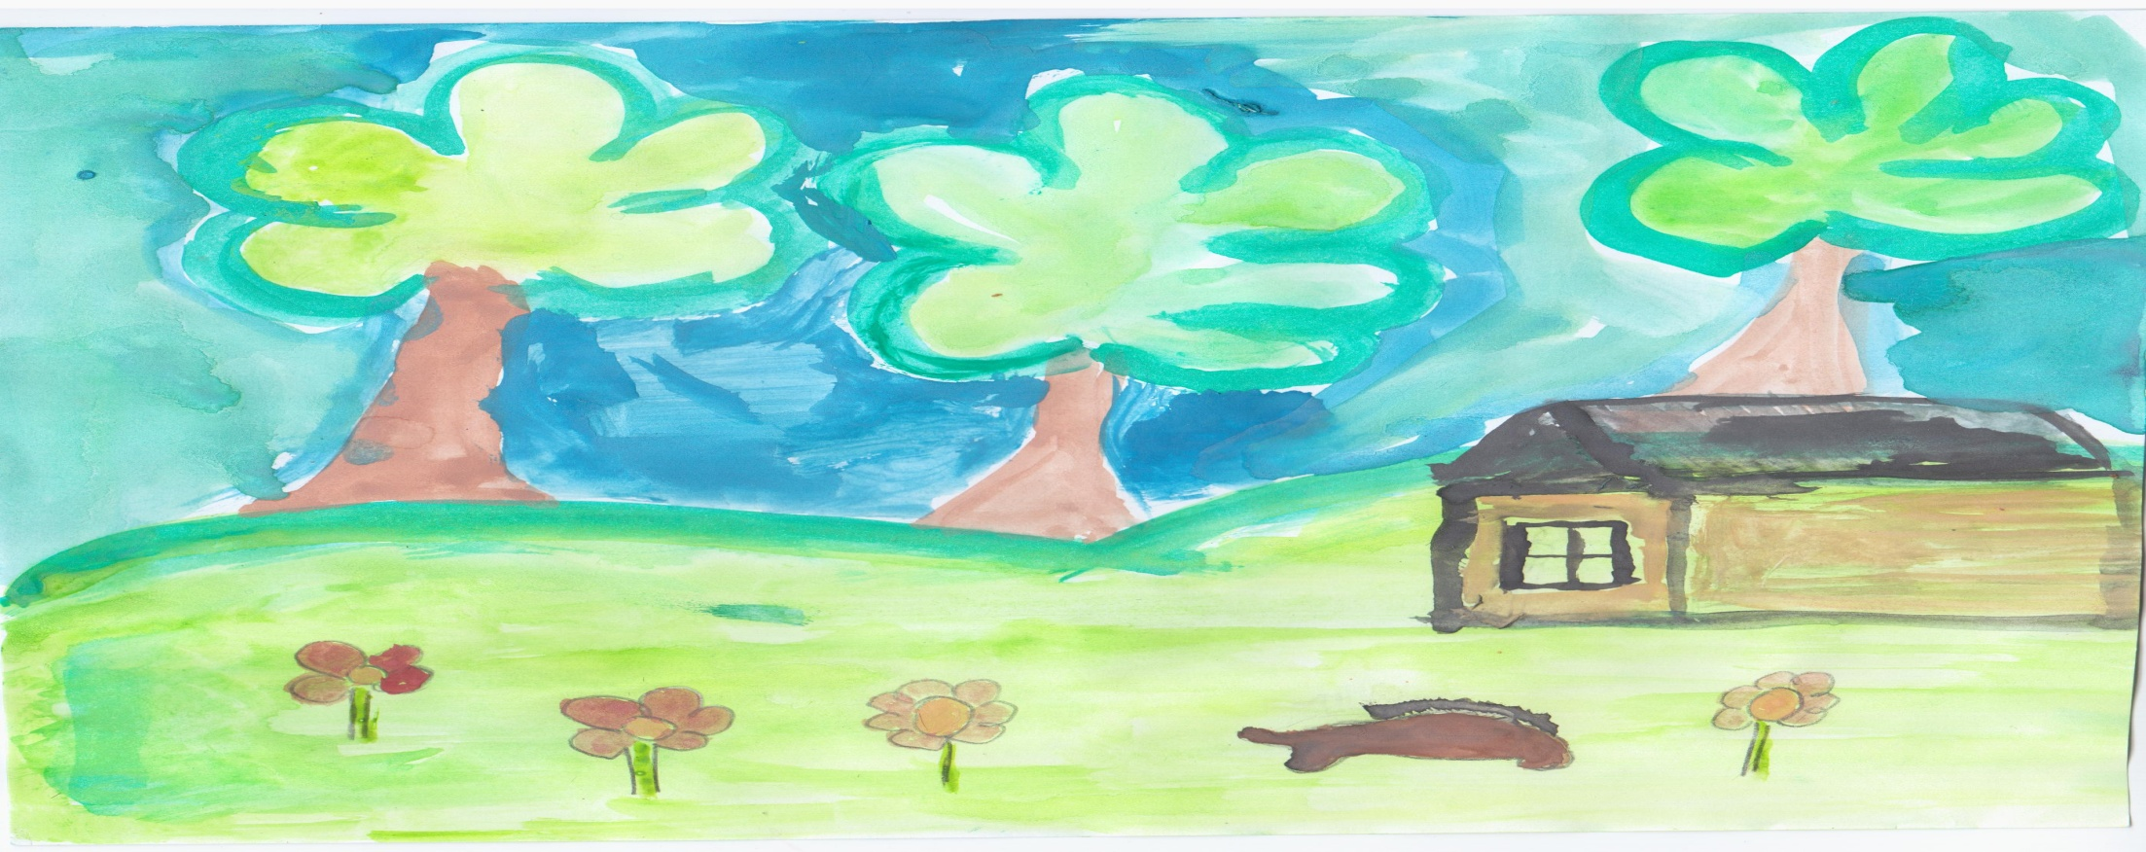
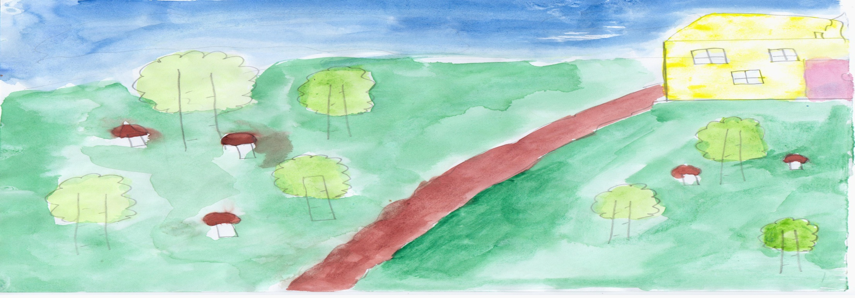

Slide 14
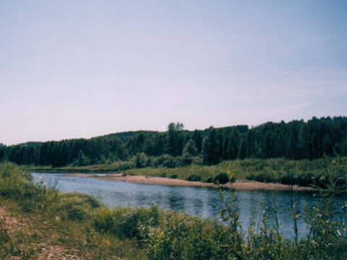
Открытие для себя:
ассоциации одноклассников разнообразны и, в основном, связаны с их личными впечатлениями о Родине.

Slide 15
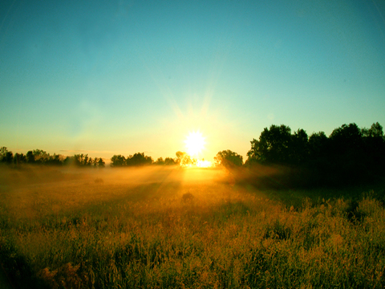
Русь, Россия, Родина, Отечество, Отчизна

Slide 16
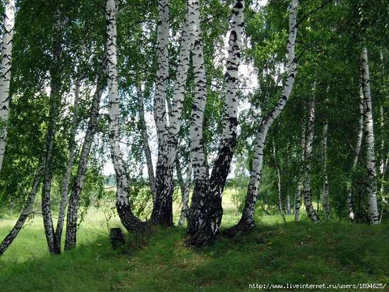

Slide 17
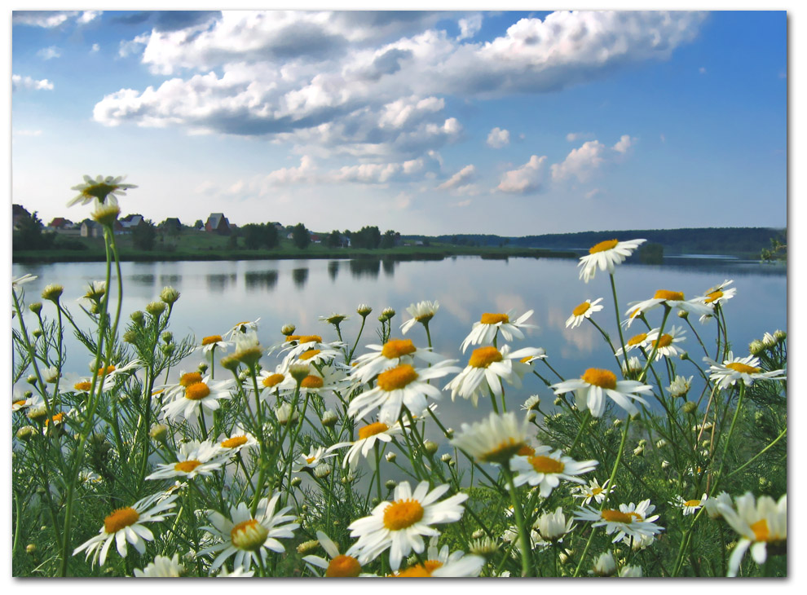

Slide 18
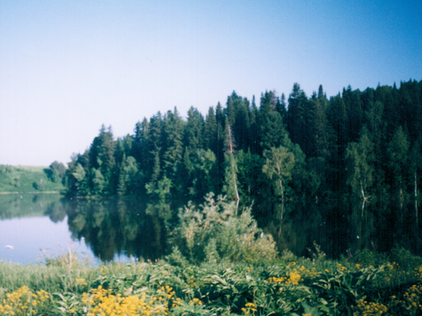

Slide 19
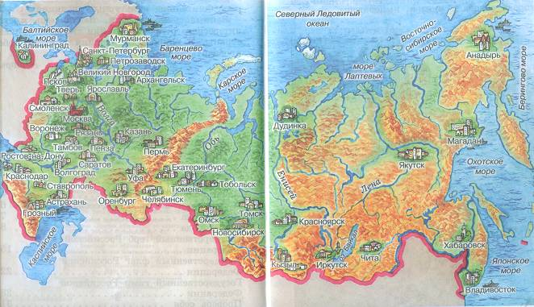
Географическое положение
17,1 млн. кв. км

Slide 20
Россия
Австралия
Индия

Slide 21
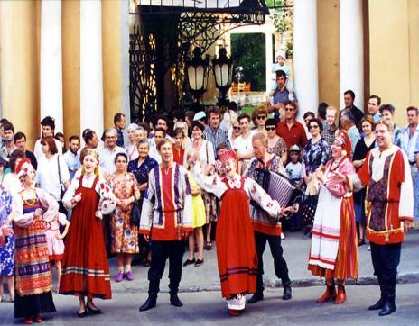
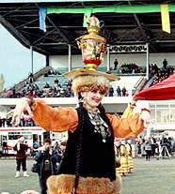
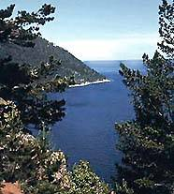
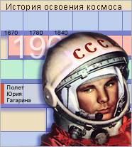
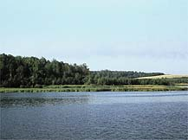
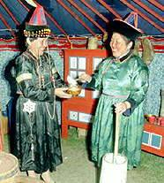
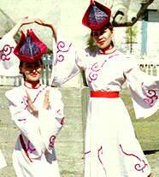
Моя Родина уникальна
Байкал
12 апреля 1961
Волга – 3530 км
Самое глубокое в мире - до 1620 м

Slide 22
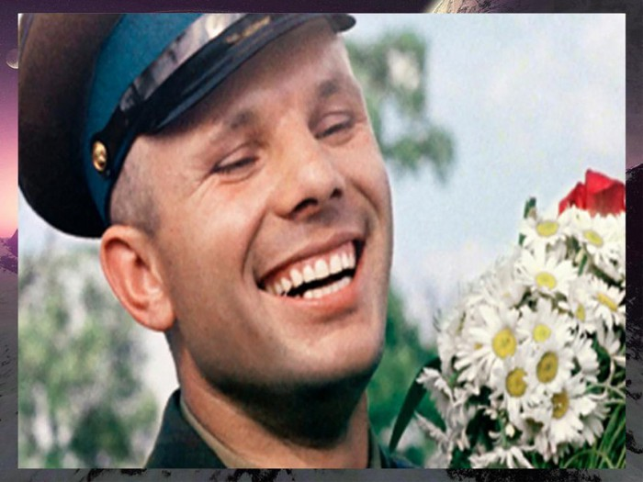

Slide 23
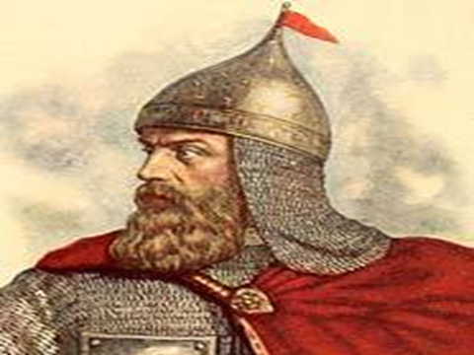
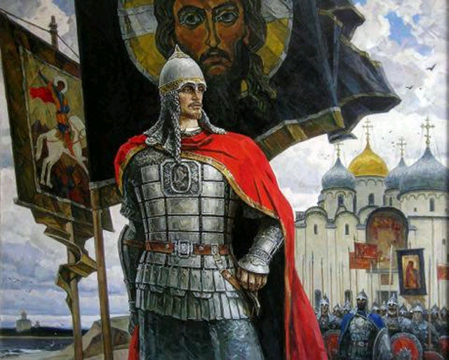
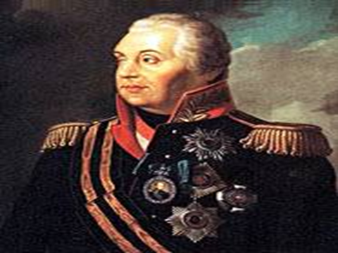
Славные дела наших предков.

Slide 24
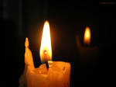
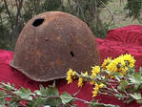
ВОЙНА!
1 418 дней и ночей длилась Великая Отечественная война.
Почти 26 миллионов жизней советских людей она унесла.

Slide 25
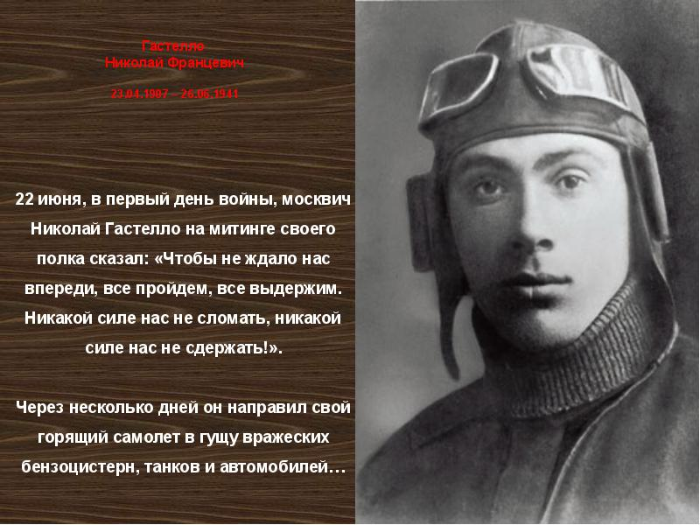

Slide 26
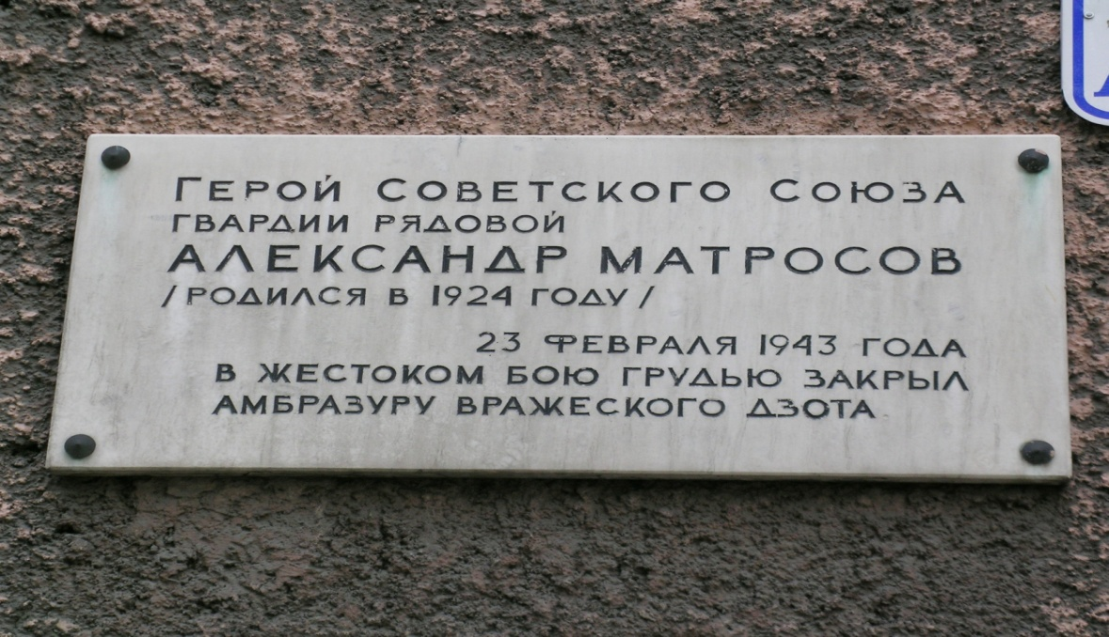
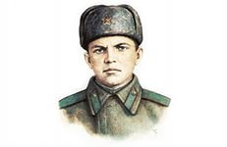

Slide 27
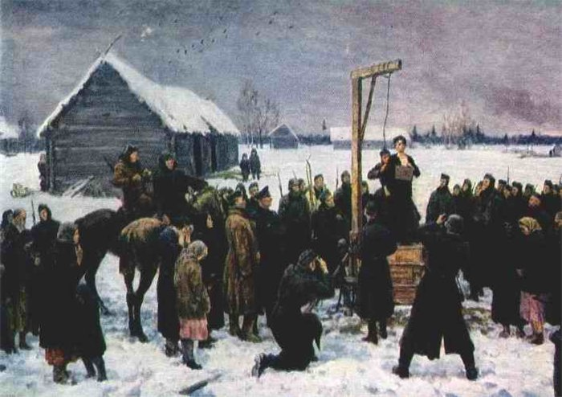
Зоя Космодемьянская - первая женщина –
Герой Советского Союза в Великой
Отечественной войне.

Slide 28
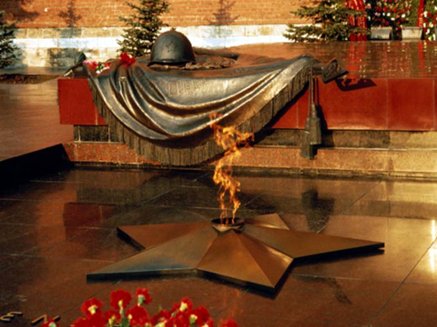

Slide 29
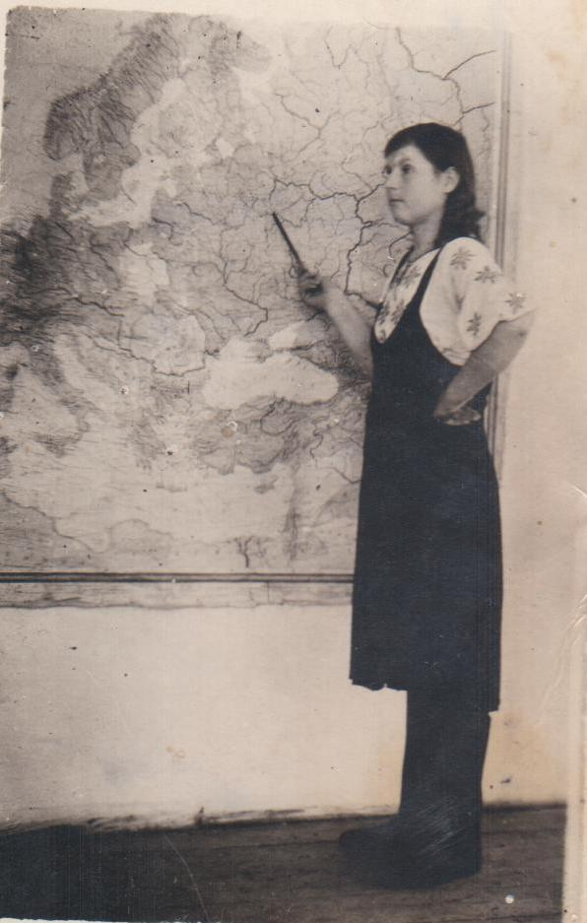
Моя прабабушка – Кузьминова /Сорокина/
Мария Дмитриевна

Slide 30
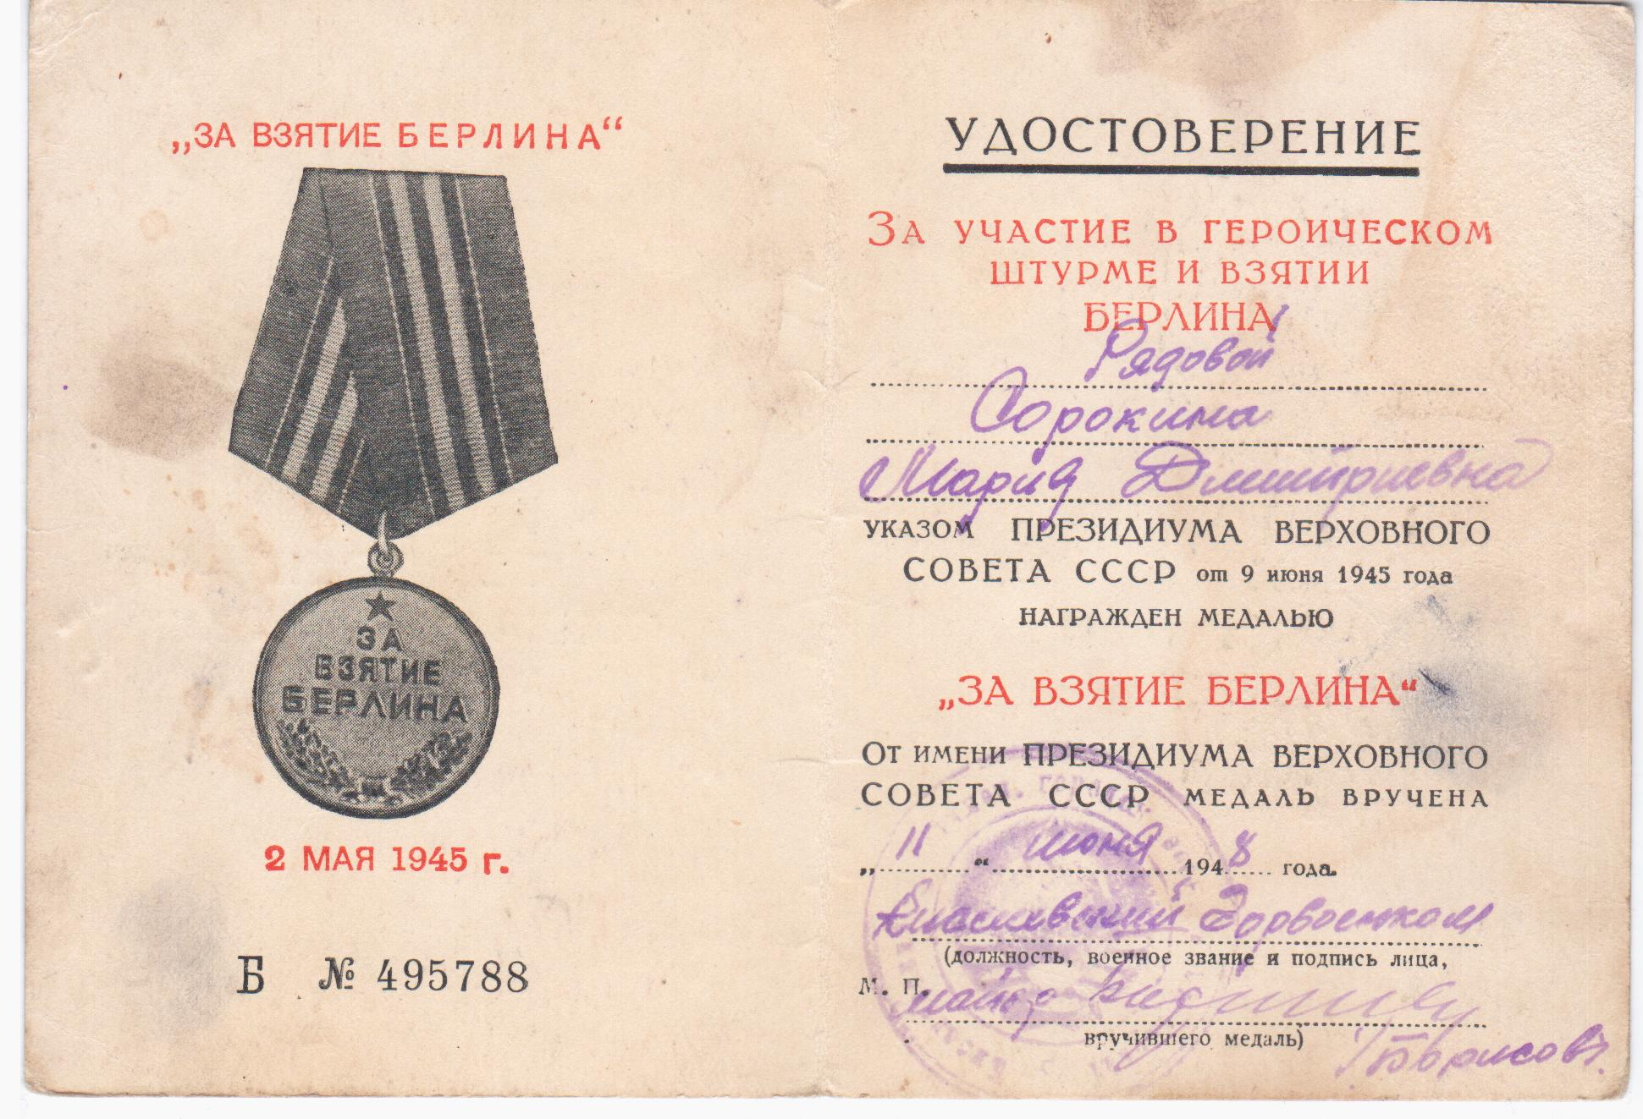

Slide 31
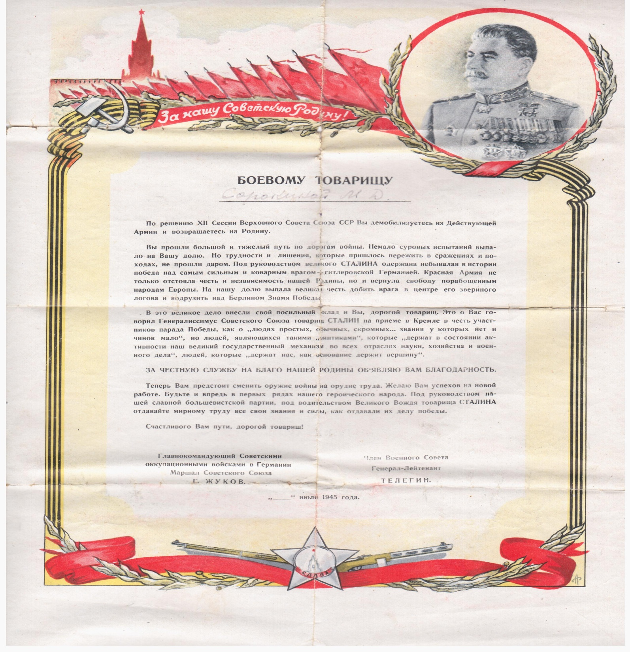

Slide 32
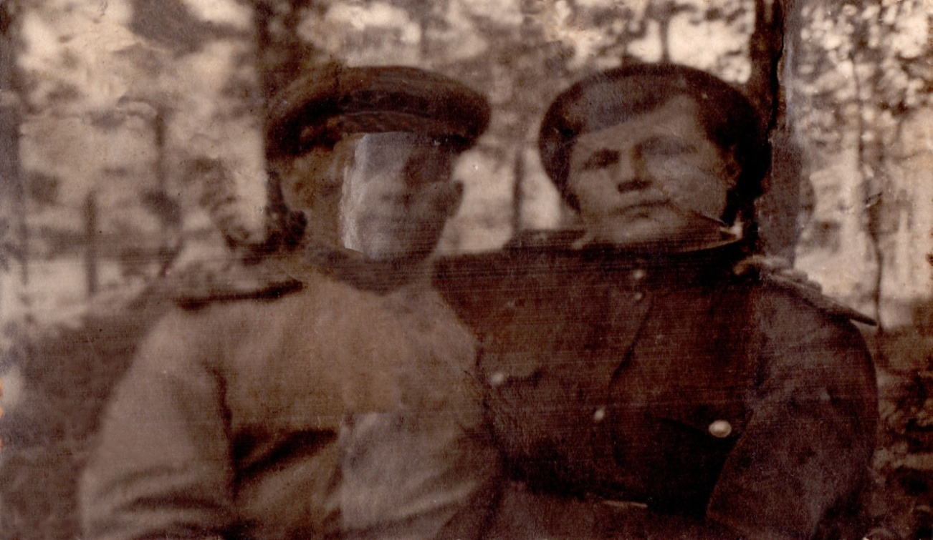

Slide 33
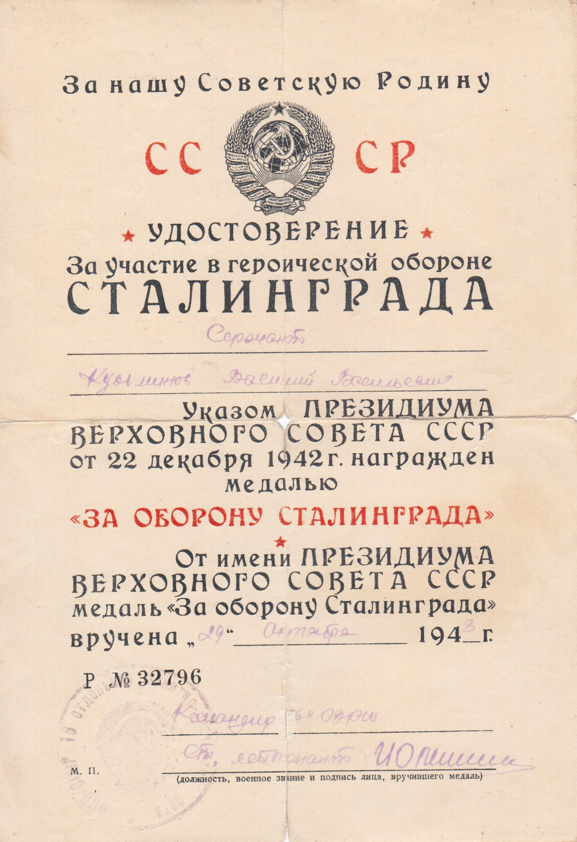
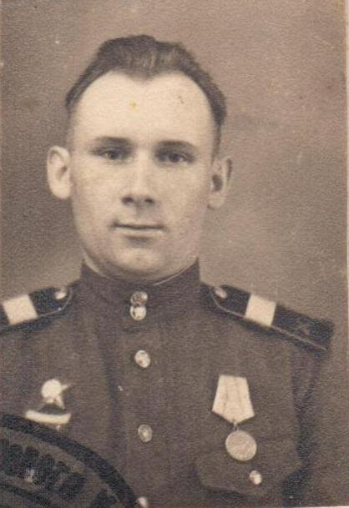

Slide 34
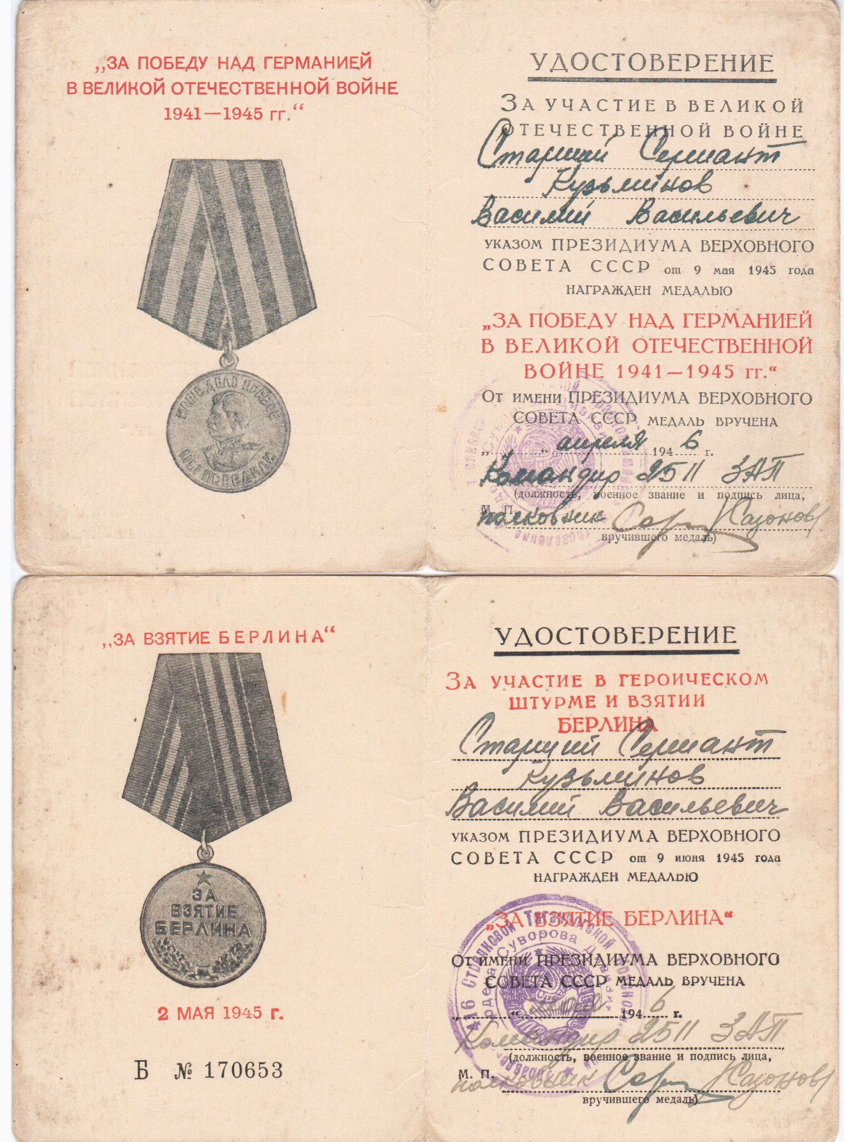

Slide 35
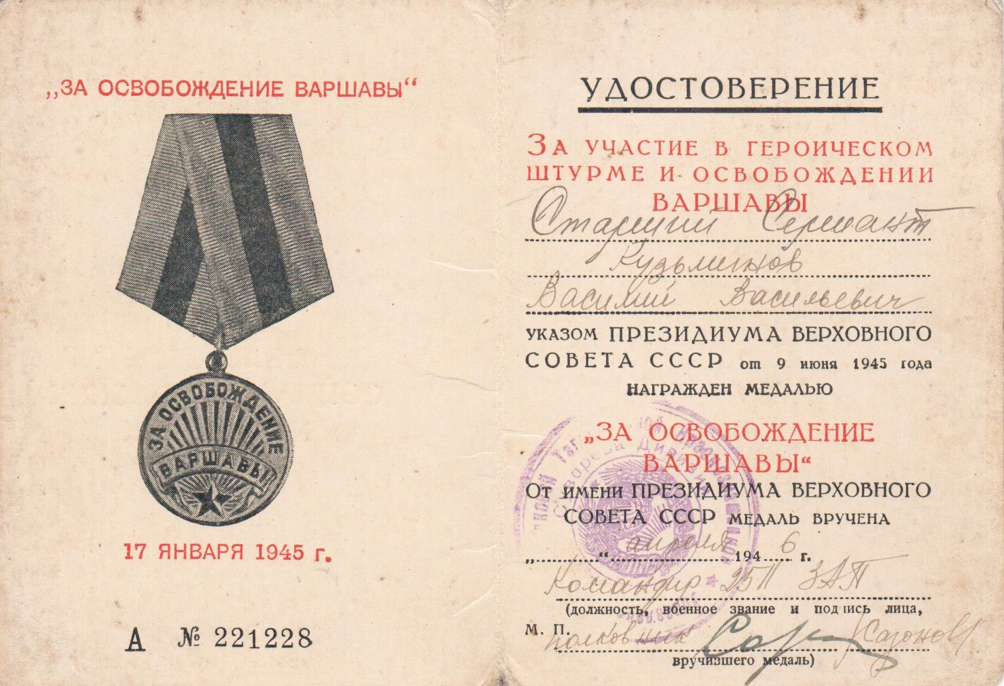

Slide 36
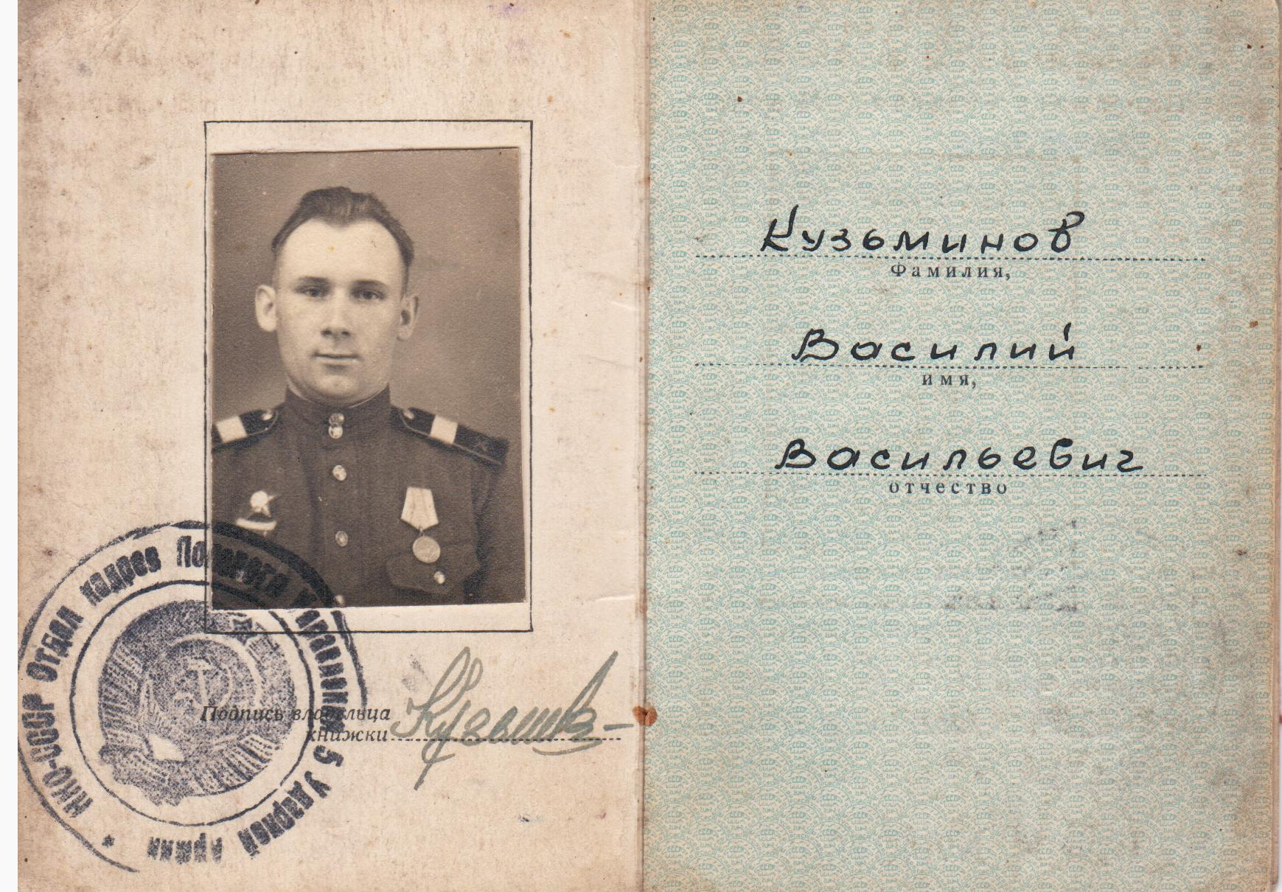
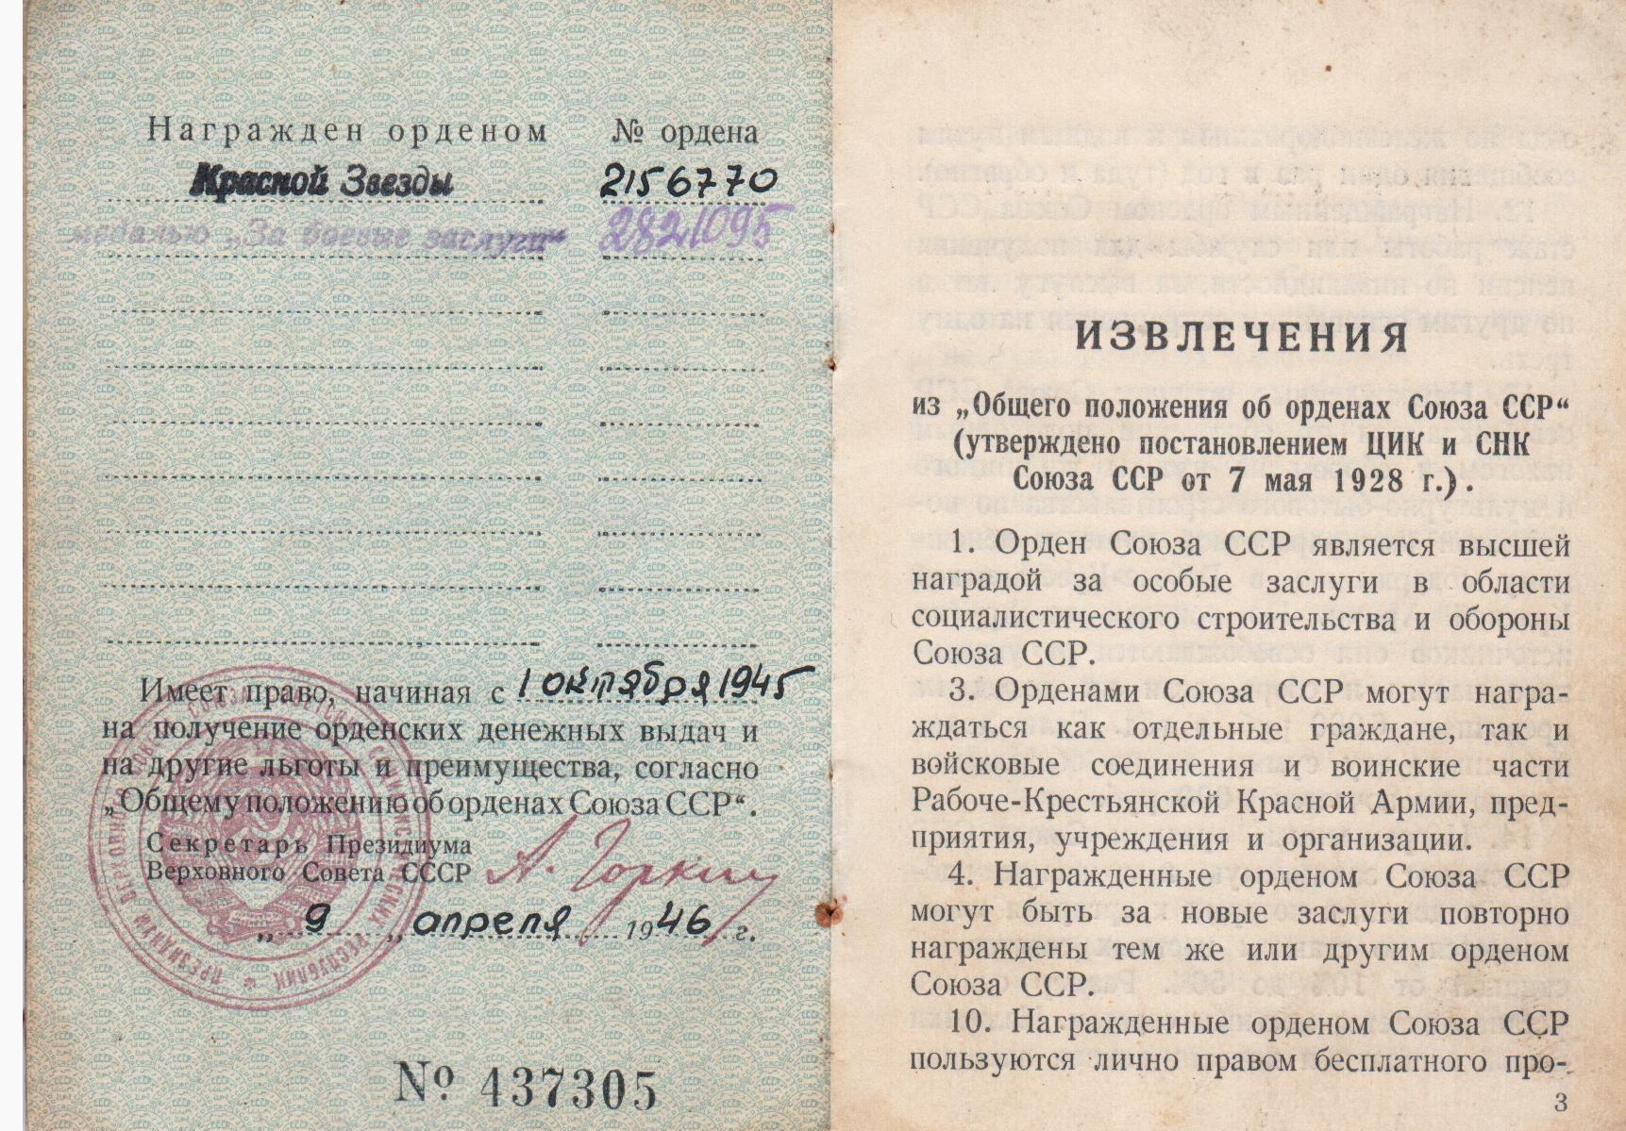

Slide 37
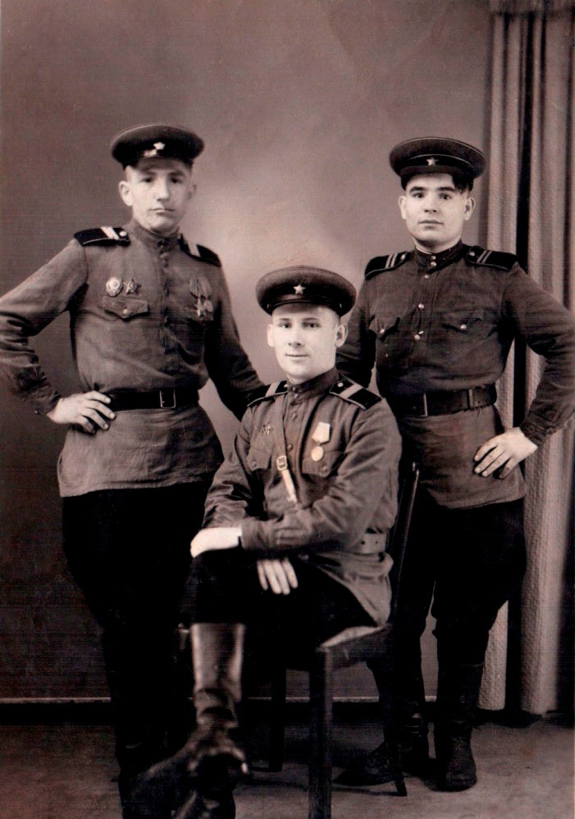
Кузьминов Василий Васильевич в центре.

Slide 38
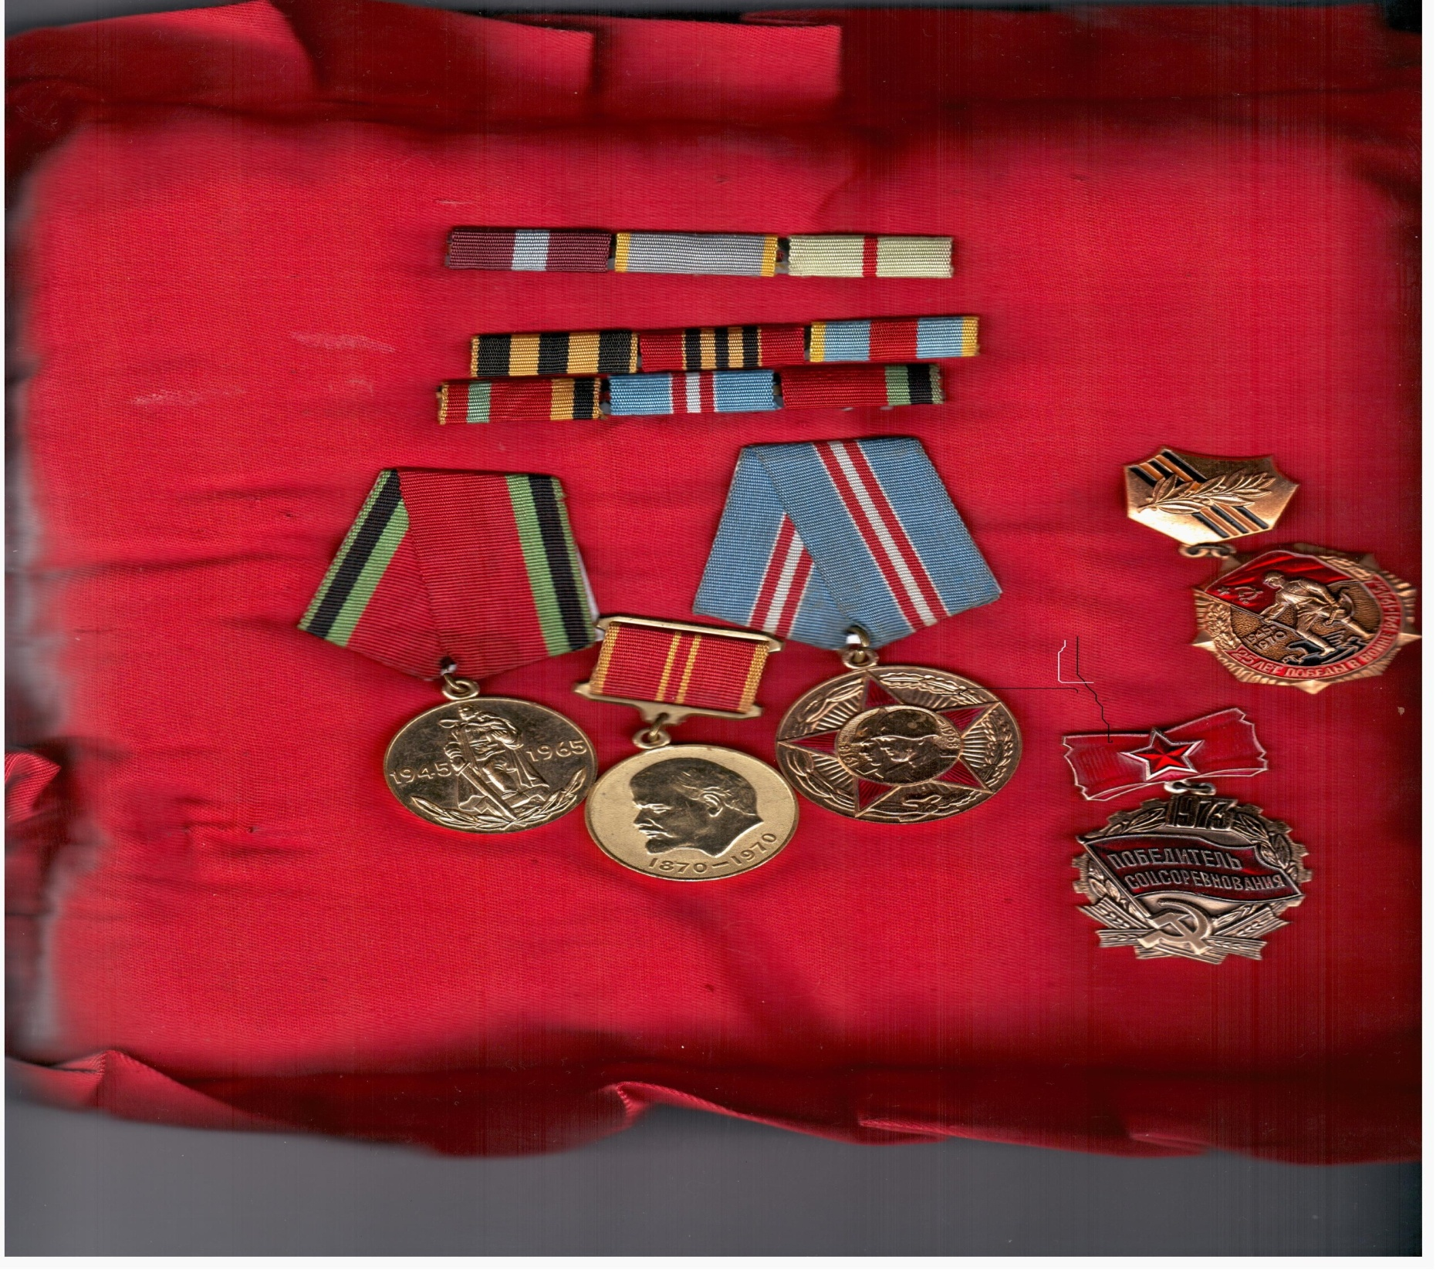

Slide 39
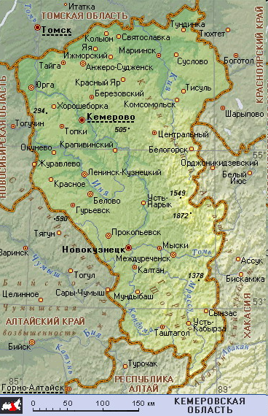
Родной край – частица Родины

Slide 40
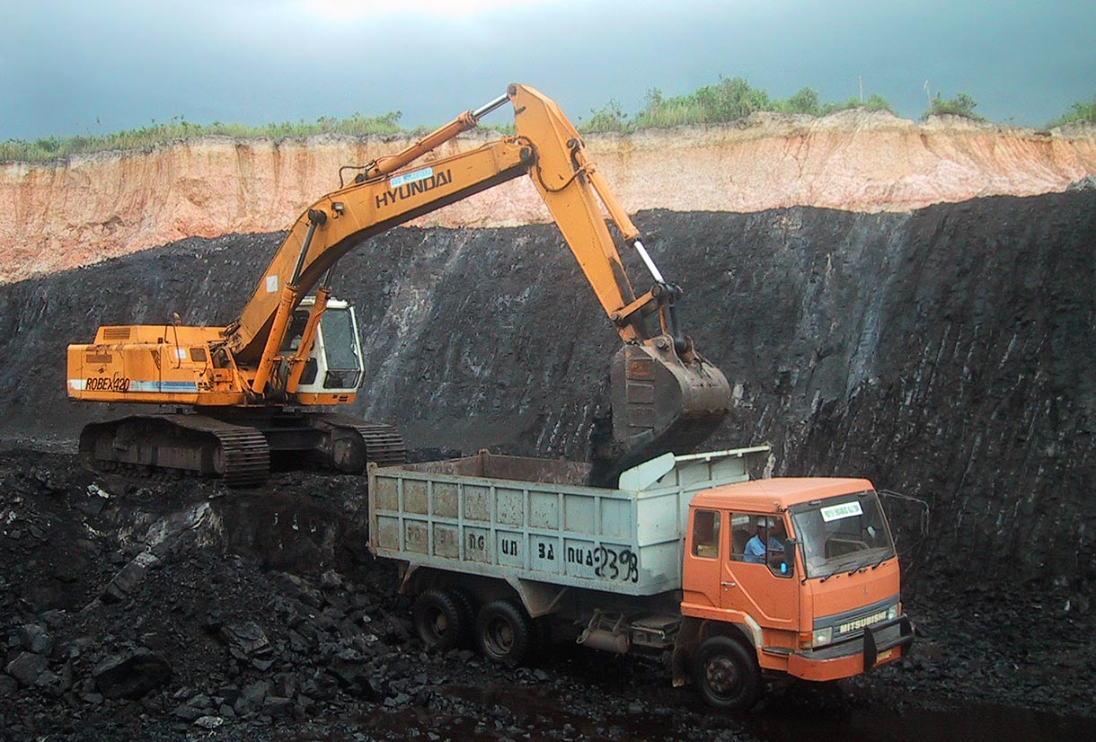
36 разрезов.

Slide 41
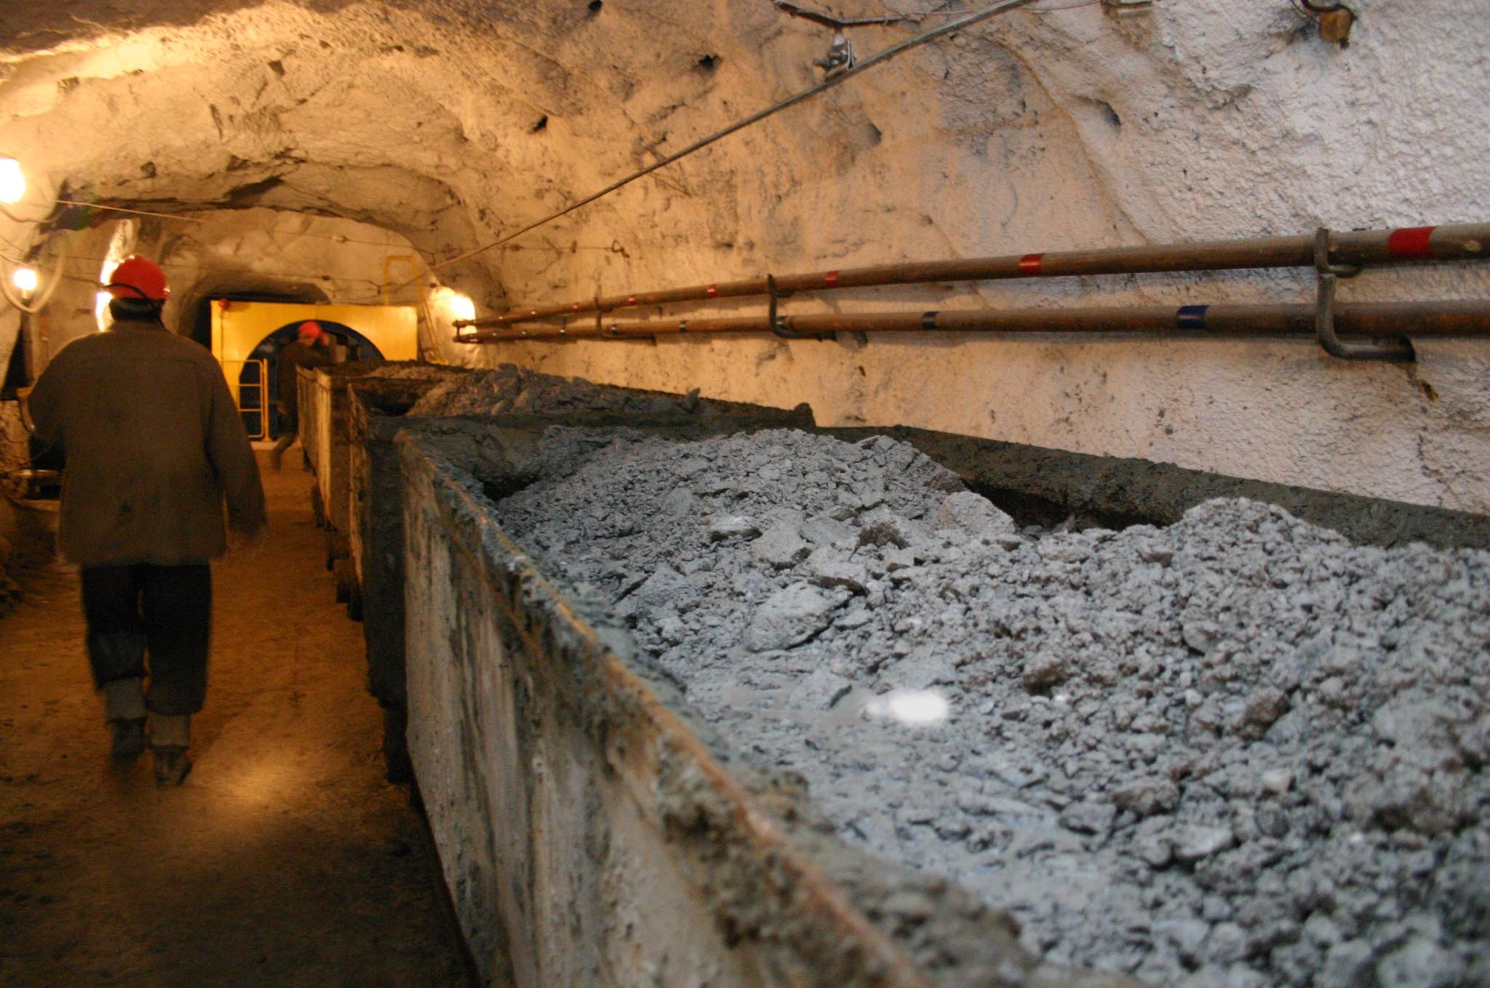
58 шахт.

Slide 42
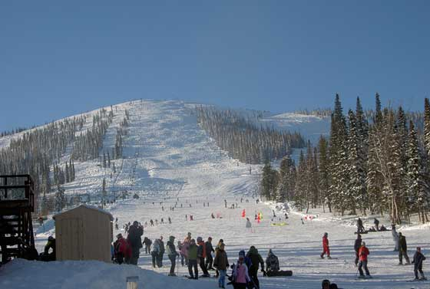
Горнолыжный комплекс Сибири- Шерегеш.

Slide 43
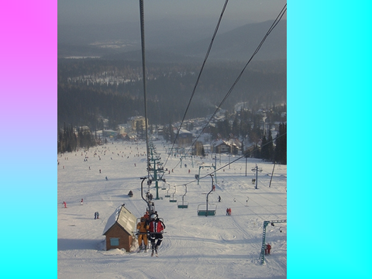
17 подъёмников, 15 горнолыжных трасс протяжённостью более 42 км.

Slide 44



Slide 45

Горнолыжный курорт « Красная Поляна»

Slide 46
«…ни за что на свете не хотел бы
переменить отечество или иметь
другую историю, кроме истории
своих предков,
такой, какой нам Бог ее дал».
А.С.Пушкин

Slide 47

Мои чувства
Я люблю,
горжусь
я патриот
восхищаюсь
своей Родиной!

